Slide 1
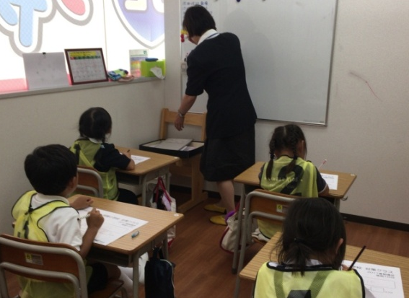
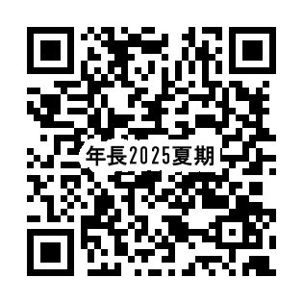

【小学校受験コース】
2025年 年長 夏期講習
年長にとっては、小学校受験まで、勝負の夏休み。この期間に、これまでの受験対策の総まとめをいたしましょう。ペーパー対策で各分野の網羅はもちろん、面接・口頭試問・指示行動・思考力表現力など受験で求められるあらゆる考査の経験をいたします。 申込期限★7／12(土)中
概要
【内 容】
●ペーパー対策－【ミネルバ】の各分野総復習 ※講習には宿題なし
↓↓各回のペーパー枚数
①11枚 ➁11枚 ③10枚 ➃11枚 ⑤11枚 ⑥11枚 ⑦11枚 ⑧下記青字
●面接・口頭試問 ●指示行動・集団行動 ●発表・自己紹介 ●共同絵画による集団行動の練習 ほか
★⑧はペーパーなし、巧緻性・表現力育成・行動観察に特化。
絵カードや様子を表す言葉を使っての話作り、チームに分かれての競争。
並び方、待ち方、応援など指導。
【持ち物】 鉛筆２BまたはB（キャップなし）、クーピー、クレヨン、
はさみ、つぼのり、ハンカチ、ティッシュペーパー、上履き、水筒
【日 程】 全４日間：8授業 各回定員8名
①７／２３ (水) 14:00～15:50
②７／２３ (水) 16:10～18:00
③７／２４ (木) 14:00～15:50
➃７／２４ (木) 16:10～18:00
★全授業、内容は異なります。ご希望の日程を選択してください。
★同一日の授業を通しでご参加の生徒様は休憩20分間に適した軽食を持参してください。
【料 金】 税込
●チャイルド内部生（知育コース生徒様含む）
1授業（110分）13,860円×授業数分
●外部生
1授業（110分）17,325円×授業数分
⑤７／２５（金） 14:00～15:50
⑥７／２５（金） 16:10～18:00
⑦７／２６（土） 9:30～11:20
⑧７／２６（土） 11:40～13:30
概要
■支払いについて■
チャイルドアイズ箕面校内部生→月の請求に加算
外部生→コンビニ振込用紙請求か現金受領
■キャンセルについて■
7/8(火)までキャンセル可。7/9(水)以降は返金不可、
申込とは別日の夏期講習に振替可能です
■申し込みはQRコードより →→→→
箕面校
☎072-734-7692
箕面市西小路3-1-15 アクセス箕面2階

Slide 2

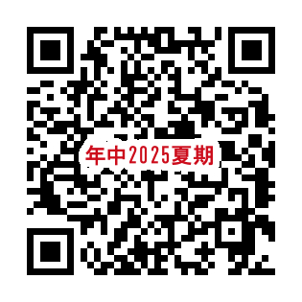
【小学校受験コース】
2025年 年中 夏期講習
年中にとっては私立受験まであと1年と少し、国立受験は1年半。この夏休みで基礎固めをして自信を付けましょう。ペーパー対策、面接練習、巧緻性・口頭試問・運動など幅広く経験を積み、苦手を克服しましょう。
申込期限★7／12(土)中
概要
【内 容】
●ペーパー対策
※講習には宿題プリントはありません
●面接練習
●巧緻性・絵・制作・運動を含む社会性指導・行動観察
【持ち物】 鉛筆２BまたはB（キャップなし）、クーピー、クレヨン、
はさみ、つぼのり、ハンカチ、ティッシュペーパー、上履き、水筒
★3日目(7/26)にご参加の方は下記もご準備ください。
スモッグなど前をボタンで開け閉めする服（ボタンをかける練習も行います。
スナップボタンではなく穴に通すタイプのものをご用意ください）
【日 程】 全３日間・各授業110分・合計３授業
①７／２４(木) 11:00～12:50
②７／２５(金) 11:00～12:50
③７／２６(土) 14:10～16:00
★全授業、内容は異なります。ご希望の日程を選択してください。
【料 金】 税込
●チャイルド内部生（知育コース生徒様含む）
1授業（110分）11,550円×授業数分
●外部生 1授業（110分）15,015円×授業数分
概要
■支払いについて■
チャイルドアイズ箕面校内部生→月の請求に加算
外部生→コンビニ振込用紙請求か現金受領
■キャンセルについて■
7/8(火)までキャンセル可。7/9(水)以降は返金不可、
申込とは別日の夏期講習に振替可能です
■申し込みはQRコードより→→
箕面校
☎072-734-7692
箕面市西小路3-1-15 アクセス箕面2階

